Slide 1
知ってほしいこと
自分だけの大切なところ
自分とほかの人を守るためのルール
自分とほかの人とのきょり感(境界線)が守られないときの対応方法
性的な暴力について
ネットを使うときに気をつけること

Slide 2
今日の 授業の
注意点
気分が悪くなったら、いつでも教室をでて 別室に移動して大じょう夫です。
授業で話したくないときは、
無理に話す必要はありません。
まわりのお友達にも、無理に聞きだそうとしないように気をつけましょう。
1

Slide 3
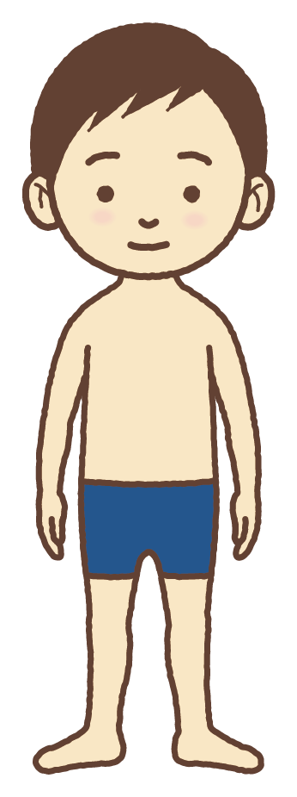
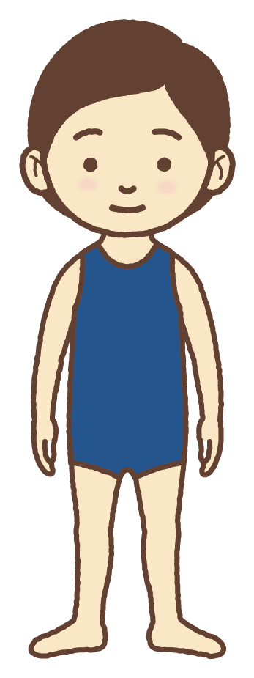

水着でかくれる部分は、
自分だけの大切なところ
からだぜんぶが大切だけど、とくに大切なところなんだ
自分だけが みたり さわったりしていいところ。自分のからだのことをきめられるのはじぶんだけなんだ。
2

Slide 4
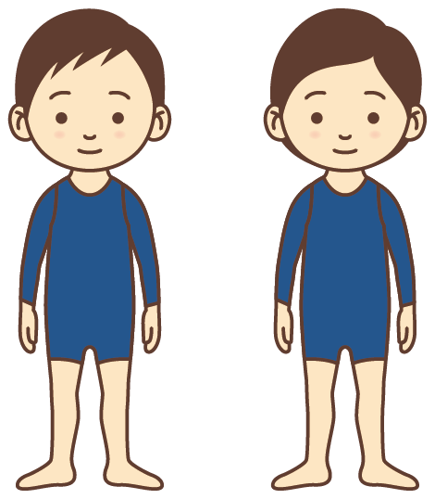
オプション
水着でかくれる部分は、
自分だけの大切なところ
からだぜんぶが大切だけど、とくに大切なところなんだ
自分だけが みたり さわったりしていいところ。自分のからだのことをきめられるのはじぶんだけなんだ。
3

Slide 5
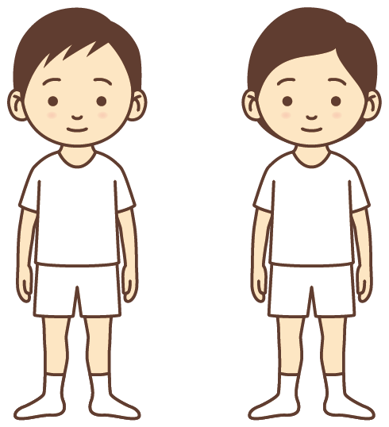
オプション
体そう着でかくれる部分は、
自分だけの大切なところ
からだぜんぶが大切だけど、とくに大切なところなんだ
自分だけが みたり さわったりしていいところ。自分のからだのことをきめられるのはじぶんだけなんだ。
4

Slide 6
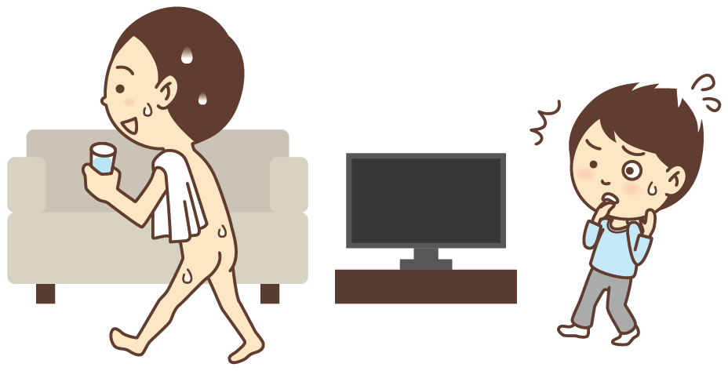
水着でかくれる部分は、
自分だけの大切なところで、
ほかの人に見せたり、さわらせたり
しないようにしよう
5

Slide 7
オプション
体そう着でかくれる部分は、
自分だけの大切なところで、
ほかの人に見せたり、さわらせたり
しないようにしよう
6

Slide 8
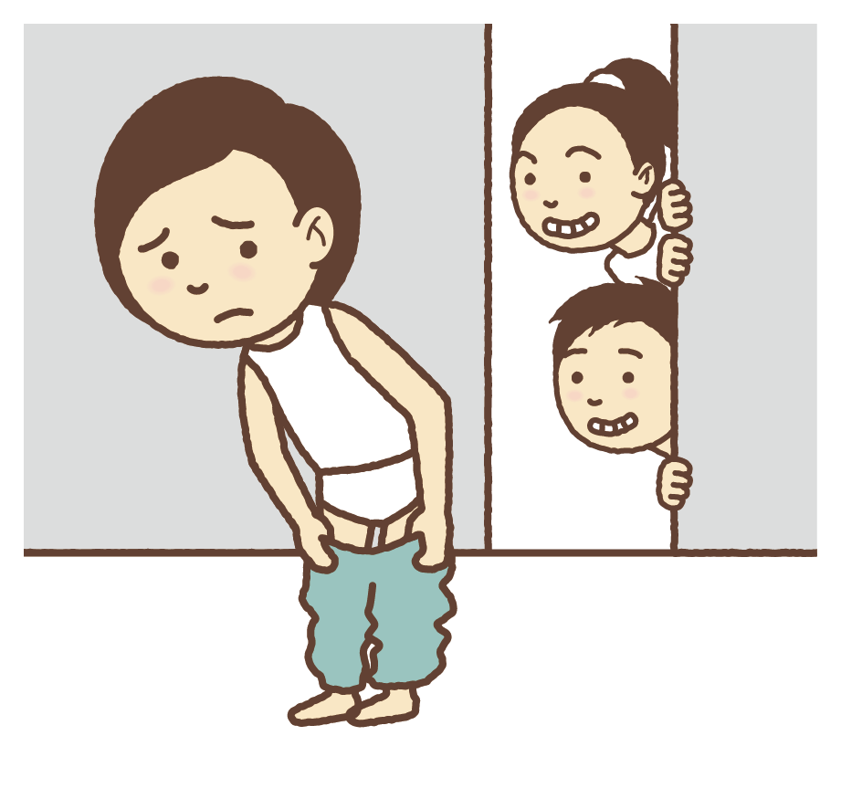
同じように、ほかの人の水着で
かくれる部分も大切で、見たり、
さわったりしないようにしよう
7

Slide 9
オプション
同じように、ほかの人の体そう着で
かくれる部分も大切で、見たり、
さわったりしないようにしよう
8

Slide 10


自分の体は自分だけのもの
で一番大切なものだよ
9

Slide 11
ほかの人の体も、自分の体と
同じように大切なんだよ
自分にされていやなことは
ほかの人にも
しないようにしようね！
10

Slide 12
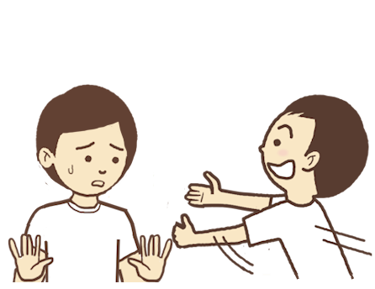
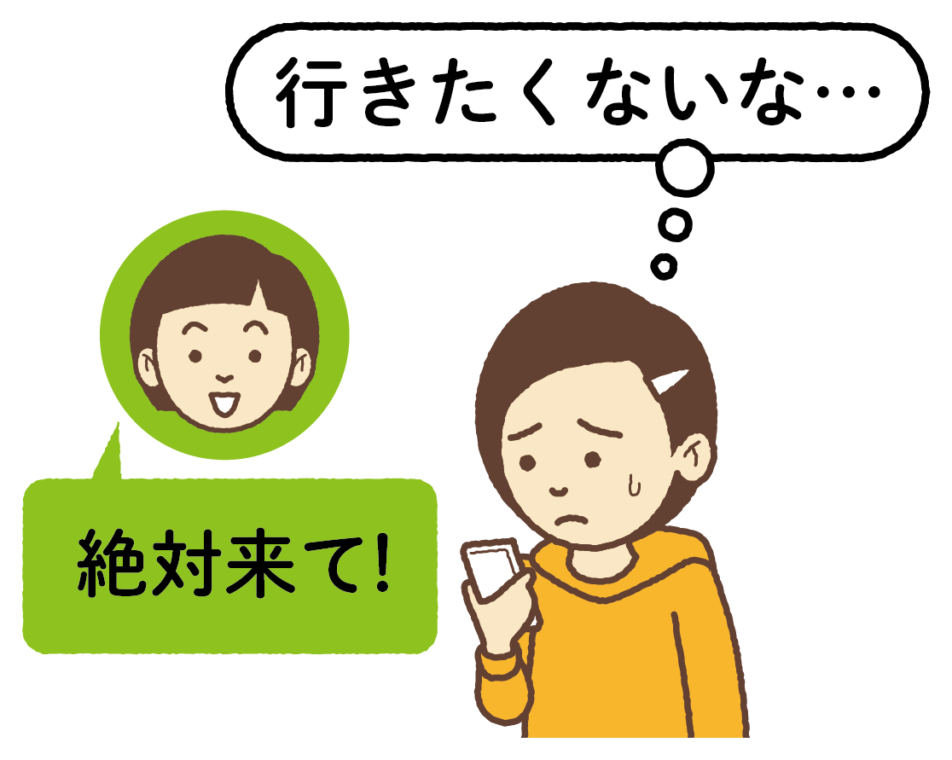
きょり感(境界線)って
何だろう？
体のきょり感
心のきょり感
自分の体は自分のものだから、自分とほかの人とのきょりは自分で決めていい
自分の気持ちや考え方は自分のものだから、どんな気持ちをもって、どんな考え方をするのかは自分で決めていい
11

Slide 13
きょり感（境界線）は
自分も相手も守る大切なもの
～きょり感（境界線）が守られないときは？～
相手が近づいてきたり、体にさわられたりして、いやだなぁと感じたら、自分のきょり感（境界線）が守られていないということ。
あなたがいやなことは「いやだ」といっていい。
12

Slide 14
きょり感（境界線）は
自分も相手も守る大切なもの
～相手に近づきたいとか、体にさわりたいと思ったときは？～
相手に、「いいよ」か「いやだ」かを確にんしよう。
「同意」について確にんする、ということ。
感じ方は人それぞれちがうから、
必ず相手の「同意」を確にんしよう
13

Slide 15
性的な暴力について
ここからは、
「性的な暴力」の話をします
14

Slide 16
きょり感（境界線）が破られるとき
例えば・・・
なぐる・ける・たたく
悪口を言う
どれも人の体と心を傷つけること
暴力
15

Slide 17
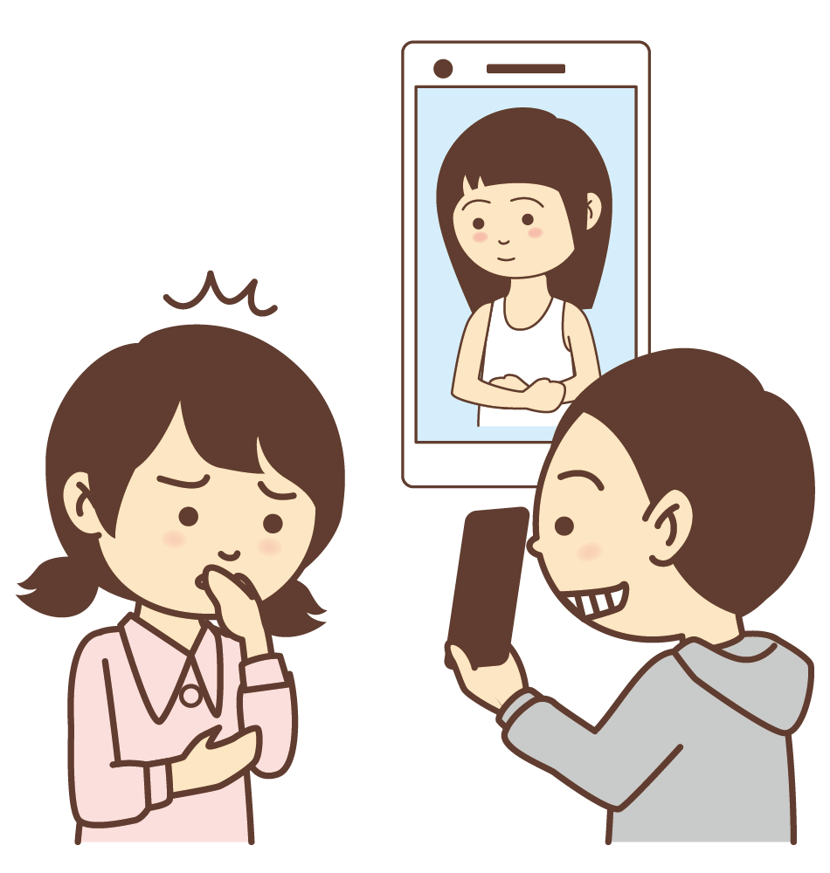
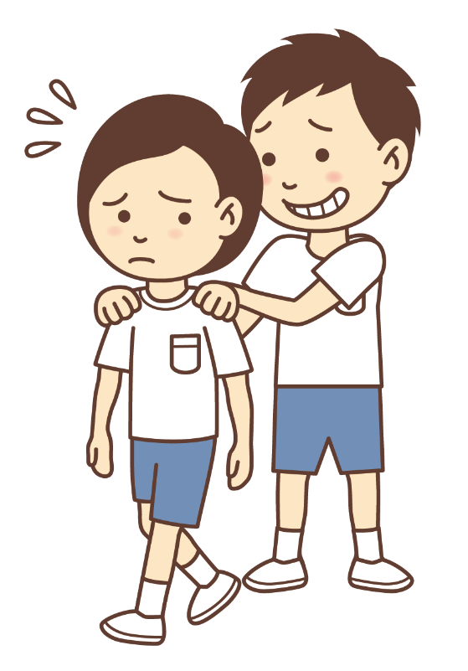
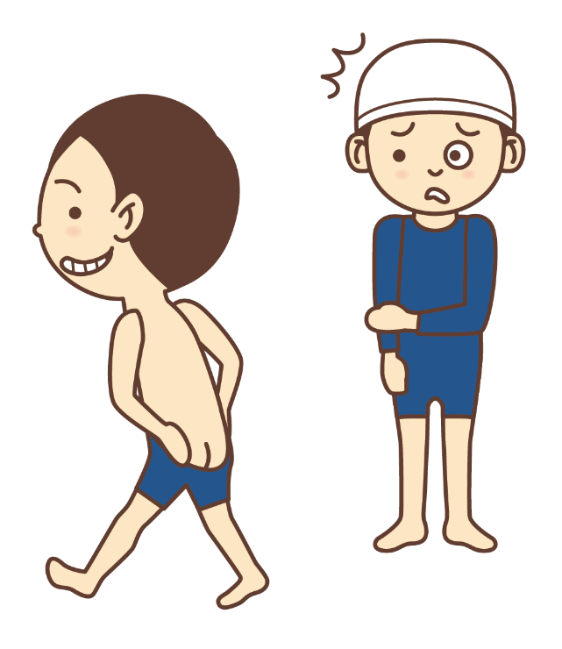
あなたの「同意」を確にんしないで
水着でかくれるところを
見る 見せる
性的な言葉をいう
性的なものを見せる
体に触る
体に触らせる
性的な暴力
16

Slide 18
性的な暴力は、
知らない人からだけではなく、
多くは、友達や家族など、顔見知りの人との間で起きることがある。
性別や年齢に関係なく、だれにでも起きることがある。
17

Slide 19
ネットと性的な暴力
18

Slide 20
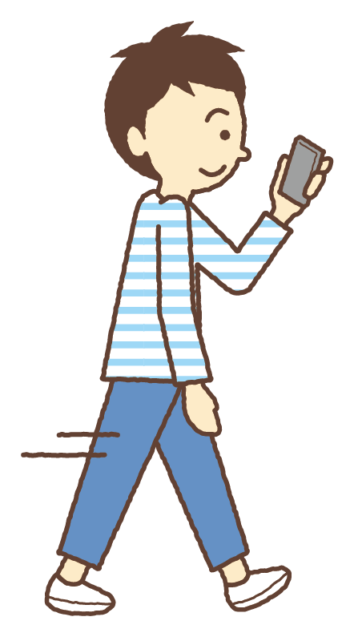
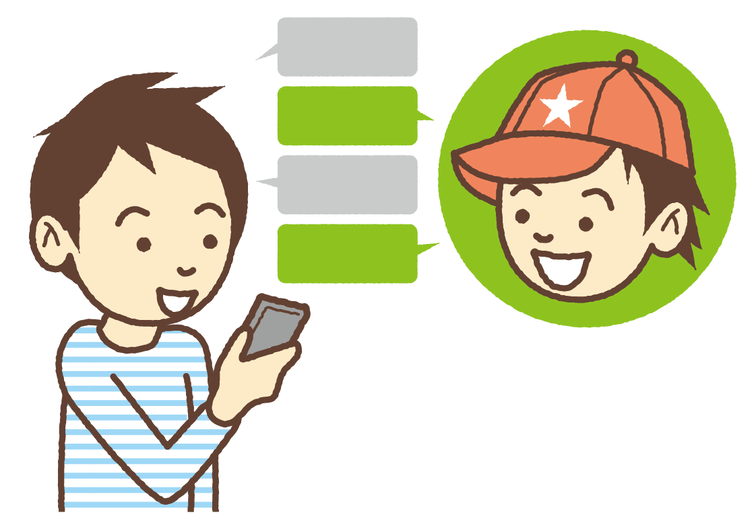
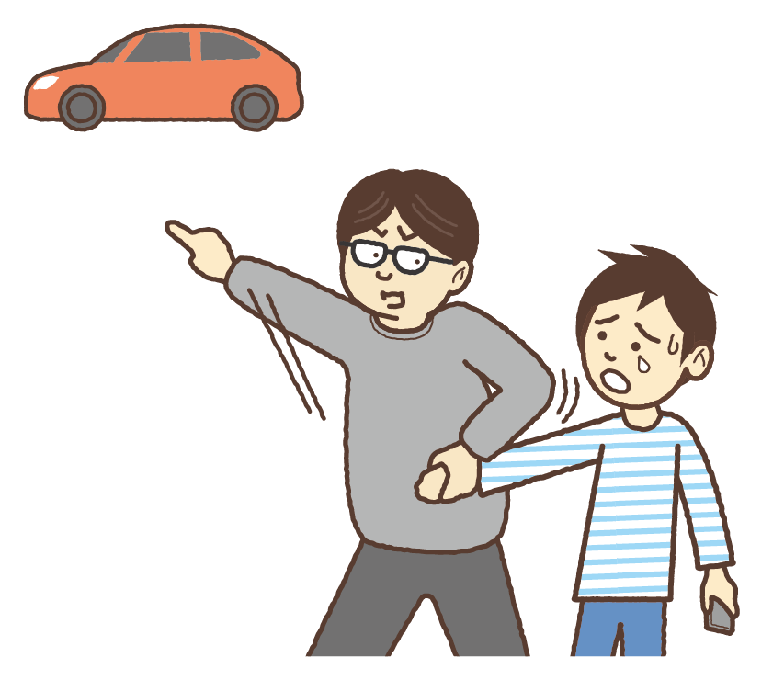
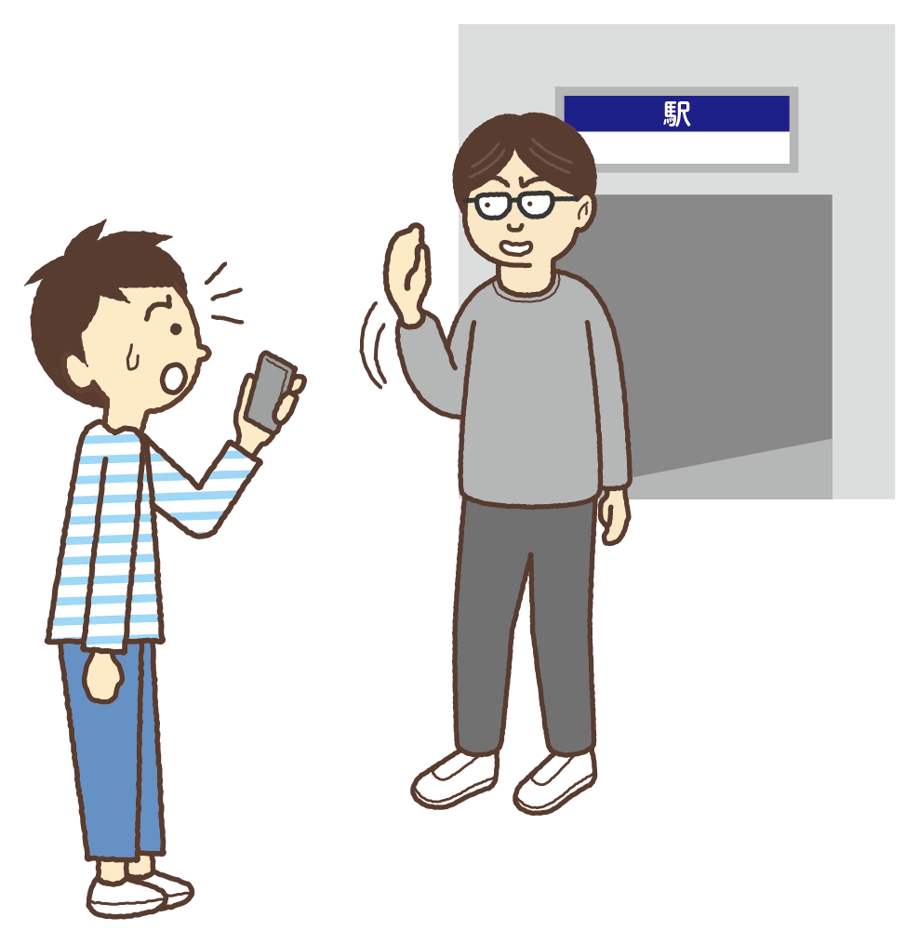
こんなとき、どうする?
SNSでやりとりしている相手は
本当に信らいしていい人なのかな？
SNSで同い年の人だと思いこんで
やりとりしていて、仲良くなってきたから
その人と実際に会ってみることになった！
①
②
車に連れ込まれそうに・・・
④
③
待ち合わせ場所に行ってみたら、
思っていた人とまったくちがっていて
19

Slide 21
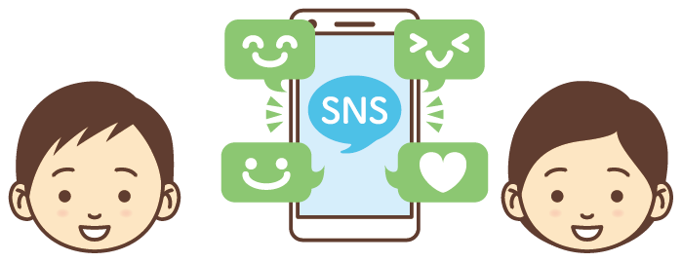
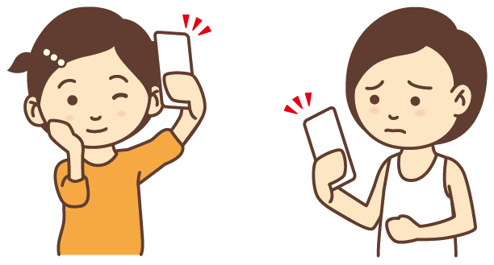
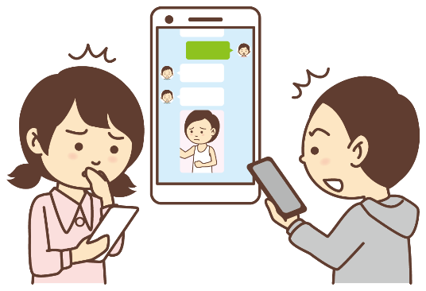
オプション
こんなとき、どうする?
親しい人でも、がぞうのやり取りはだいじょうぶ？
同級生の2人でのやりとりは楽しい
もちろん自どりも送り合うなか
①
②
④
③
いつの間にかみんなのSNSに！
下着すがたを送ってって言われて、、、
この子にだけならって

Slide 22


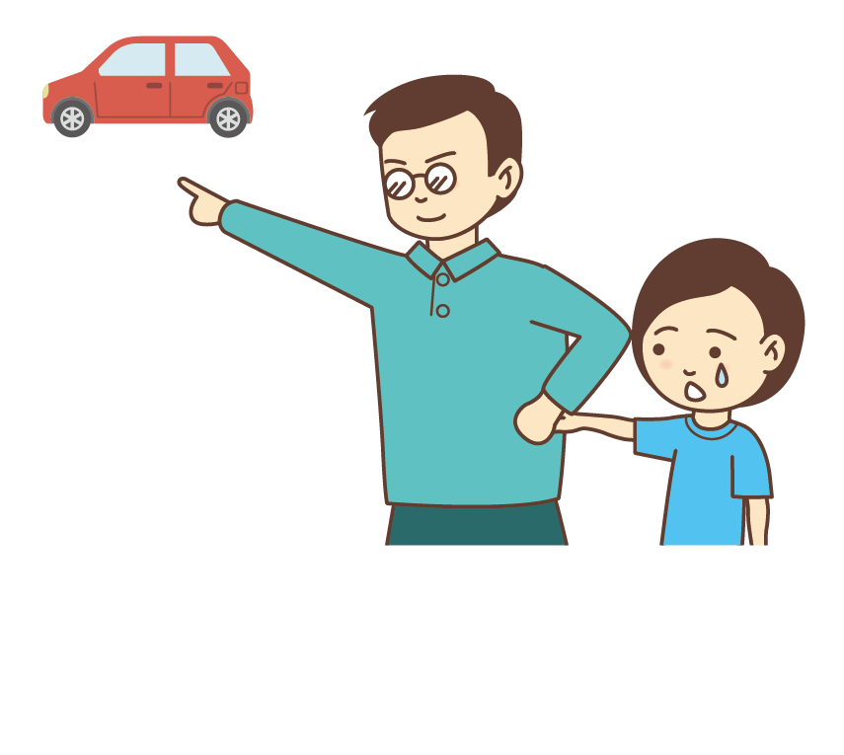
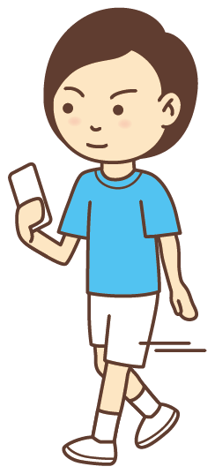
オプション
こんなとき、どうする?
オンラインゲームで親しくなった相手は
本当に信らいしていい人なのかな？
今はまっているオンラインたいせんゲーム
もう少しでクリアなのにアイテムが。。。
ゲームで知り合った人から
アイテムをプレゼントされた！
①
②
車につれこまれそうに・・・
④
③
お礼も言いたかったし、
ゲームの話をしたくて、会うことに

Slide 23

ワークシート
ネットでこわい思いをしそうに
なったときはどうしたらいいかな？
みんなで考えてみよう！
22

Slide 24
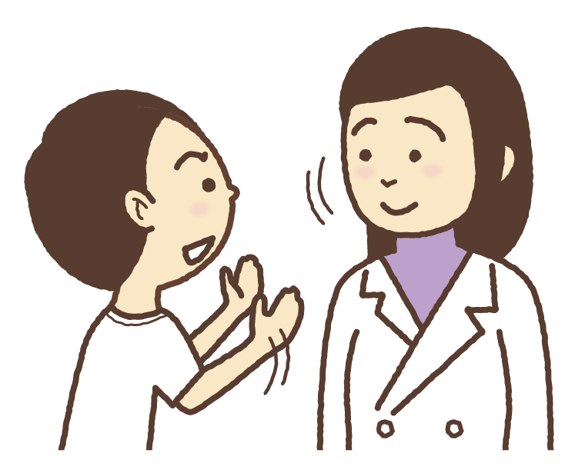


「性的な暴力」にあったら?
「いやだ」と相手に言おう。
その場をはなれよう。
安心できる大人に相談しよう。
悪いのは加害者です。
被害にあった人は悪くありません。
どんな理由があっても性暴力は決して許されません。
23
きょり感(境界線)を
守らない人が
悪いんだよ！！
23

Slide 25
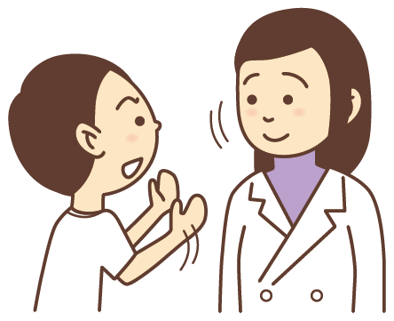
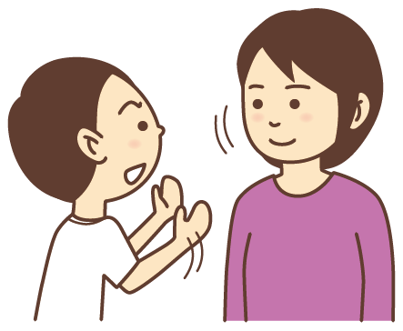
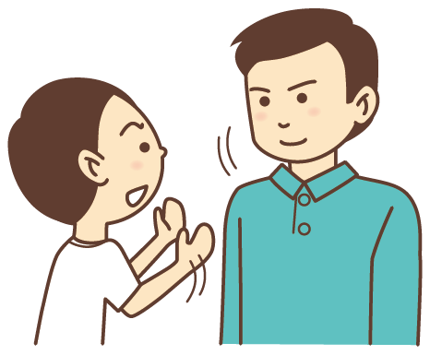
オプション
「性的な暴力」にあったら?
「いやだ」と相手に言おう。
その場をはなれよう。
安心できる大人に相談しよう。
悪いのは加害者です。
被害にあった人は悪くありません。
どんな理由があっても性暴力は決して許されません。
24
きょり感(境界線)を
守らない人が
悪いんだよ！！
24

Slide 26
ひとりで抱え込まずに話してみよう
信らいできる大人に話そう
担任の先生、養護の先生、スクールカウンセラー、スクールソーシャルワーカー
保護者、そのほかの身近な人 など
あなたを助けてくれるところ
性犯罪・性暴力被害者のための
ワンストップ支援センター
♯８８９１
性犯罪被害相談電話
（警察）
♯８１０３
児童相談所
虐待対応ダイヤル
１８９
キュアタイム
Cure time
SNS相談
チャット
メール
は や く ワンストップ
は ー と さん
い ち は や く

Slide 27
相談するときのヒント
話せそうなことからでいい
何があったか話しづらいときは
気持ちから話してみる
●1人で相談しづらい時は、友達
の力を借りてもいい
26

Slide 28
自分と相手を大切にし
よりよい関係であるために
良い関係性について、みんなで考えてみよう！
部屋に入ってもいいかな？
手をつないでいい？
写真を
とってもいい？
27

Slide 29
配布資料
28

Slide 30
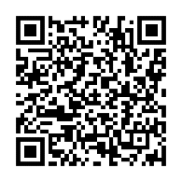
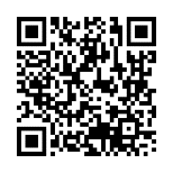


ひとりで抱え込まずに話してみよう
信らいできる大人に話そう
担任の先生、養護の先生、スクールカウンセラー、スクールソーシャルワーカー
保護者、そのほかの身近な人 など
あなたを助けてくれるところ
性犯罪・性暴力被害者のための
ワンストップ支援センター
♯８８９１
性犯罪被害相談電話
（警察）
♯８１０３
児童相談所
虐待対応ダイヤル
１８９
キュアタイム
Cure time
SNS相談
チャット
メール
毎日17時～21時。
はやくワンストップ
ハートさん
い ち は や く

Slide 31
補足資料
（ネットをあんぜんにつかうルール）
30

Slide 32
ネットをあんぜんにつかうルール
ネット上で知り合った人や、じょうほうを
かんたんにしんようしない。
自分のことや、場所がわかる写真を投こうしない。
SNSやチャットなどで、ほかの人の体のことをからかったりしない。
ネット上で知り合った相手はもちろん、友達であっても下着すがたやはだかの写真のやりとりをしない。
SNSやチャット、オンラインゲームなどで、知り合った人には会わない。
等
31

